Slide 1
数据结构和算法 第17讲
2018.12.21

Slide 2
大纲
动态规划的定义和特点
动态规划的三要素
动态规划的适用条件
动态规划的求解步骤
真题解析

Slide 3
动态规划的定义和特点
定义
动态规划将复杂的多阶段决策问题分解为一系列简单的、离散的单阶段决策问题，采用顺序求解方法，通过求解一系列小问题（自底向上或带备忘录的自顶向下求解），从而，求解出整个问题（某种条件下的最优解）的程序设计方法。
多阶段决策问题：如果一类活动过程可以分为若干个互相联系的阶段，在每一个阶段都需作出决策，一个阶段的决策确定以后，常常影响到下一个阶段的决策，从而就完全确定了一个过程的活动路线，则称它为多阶段决策问题。
特点
优点：可以降低问题规模，提高解题效率。
缺点：没有标准的模型可供使用，建模依赖个人的经验和技巧；状态变量需要满足无后效性（与系统以前经历的状态和决策无关），有较大的局限。
常见类型：
（1）单个序列：连续子序列最大和（leetcode第53题）、最长递增子序列（leetcode第300题）
（2）两个序列：最短公共超级序列[最长公共子序列]（leetcode第1092题）
（3）二维矩阵：最小路径和（leetcode第64题）
（4）优化树型：凑最少数目硬币（leetcode第322题）

Slide 4
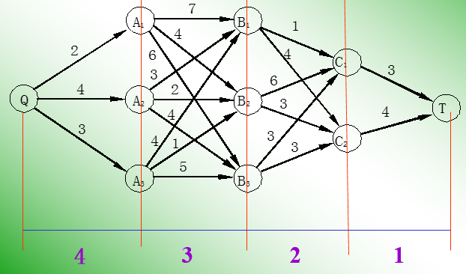
动态规划的三要素
阶段
把所给求解问题的过程恰当地分成若干个相互联系的阶段，以便于求解，过程不同，阶段数就可能不同。描述阶段的变量称为阶段变量。在多数情况下，阶段变量是离散的，用k表示。此外，也有阶段变量是连续的情形。如果过程可以在任何时刻作出决策，且在任意两个不同的时刻之间允许有无穷多个决策时，阶段变量就是连续的。
右图[最短路径问题，阶段逆序排列，下同]，第0个阶段是点T，第1个阶段是点C到点T，第2个阶段是点B到点C，第3个阶段是点A到点B，而第4个阶段是点Q到点A。

Slide 5
动态规划的三要素
状态
状态表示每个阶段开始面临的自然状况或客观条件，它不以人们的主观意志为转移，也称为不可控因素。
过程的状态通常可以用一个或一组数来描述，称为状态变量。一般，状态是离散的，但有时为了方便也将状态取成连续的。当过程按所有可能不同的方式发展时，过程各段的状态变量将在某一确定的范围内取值。状态变量取值的集合称为状态集合。
右图，第0个阶段有一个状态T，第1个阶段有两个状态C₁和C₂，第2个阶段有三个状态B₁、B₂和B₃，第3个阶段有三个状态A₁、A₂和A₃，第4个阶段有一个状态Q。

Slide 6
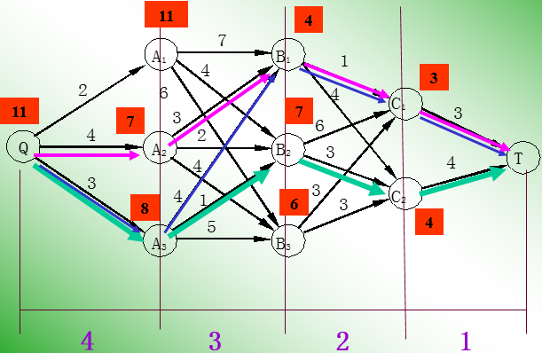
动态规划的三要素
决策
一个阶段的状态给定以后，从该状态演变到下一阶段某个状态的一种选择（行动）称为决策。在最优控制中，也称为控制。在许多问题中，决策可以自然而然地表示为一个数或一组数。不同的决策对应着不同的数值。描述决策的变量称决策变量，因状态满足无后效性，故在每个阶段选择决策时只需考虑当前的状态而无须考虑过程的历史。
右图，分阶段的最短路径（并非求解步骤）：
1：C₁->T；2->1：B₁->C₁->T；3->2->1：A₂->B₁->C₁->T；
4->3->2->1：Q->A₂->B₁->C₁->T；Q->A₃->B₁->C₁->T；Q->A₃->B₂->C₂->T

Slide 7
动态规划的适用条件
最优子结构
问题的最优解包含了其子问题的最优解。
不论过去状态和决策如何，对前面的决策所形成的状态而言，余下的诸决策必须构成最优策略。
右图，如果路径：Q->A₂->B₁->C₁->T
是从Q到T的最短路径，则路径：A₂->B₁-C₁->T
必然是从A₂到T的最短路径。

Slide 8
动态规划的适用条件
重叠子问题
用递归算法（自底向上或带备忘录的自顶向下）求解问题时，有些子问题会被反复计算多次，称这些子问题重叠。
动态规划算法利用该性质，对每个子问题只解一次(备忘录法，保存中间结果)，以便重复利用。
右图，计算Q->A₂->B₁->C₁->T这条路径的长度时，用到了C₁->T的长度、B₁->C₁->T的长度，A₂->B₁->C₁->T的长度。

Slide 9
动态规划的适用条件
无后效性/无后向性/马尔科夫性
系统从某个阶段往后的发展，仅由本阶段所处的状态及其往后的决策所决定，与系统以前经历的状态和决策无关。
每个状态都是过去历史的一个完整总结。
右图，第0阶段：T
第1阶段：C->T
第2阶段：B->C
第3阶段：A->B
第4阶段：Q->A
第k+1个阶段的决策，只与第k个阶段的决策有关，而与第k-1个及之前的决策无关。
阶段3的决策，即A₁到T的最短距离，只与阶段2的决策（B₁到T、B₂到T、B₃到T的最短距离）有关（A₁到B₁的距离+B₁到T的决策、A₁到B₂的距离+B₂到T的决策、A₁到B₃的距离+B₃到T的决策，三者中的最小者，作为阶段3的决策），而与阶段1的决策（C₁到T、C₂到T的最短距离）无关。

Slide 10
动态规划的求解步骤
1、确定问题的决策对象
以最短路径问题为例（下同）
决策对象为路径和。
2、对决策过程划分阶段
阶段逆序排列：
第0阶段：T
第1阶段：C->T
第2阶段：B->C
第3阶段：A->B
第4阶段：Q->A

Slide 11
动态规划的求解步骤
3、对各阶段确定状态变量
第0阶段：T
第1阶段：C₁、C₂
第2阶段：B₁、B₂、B₃
第3阶段：A₁、A₂、A₃
第4阶段：Q

Slide 12
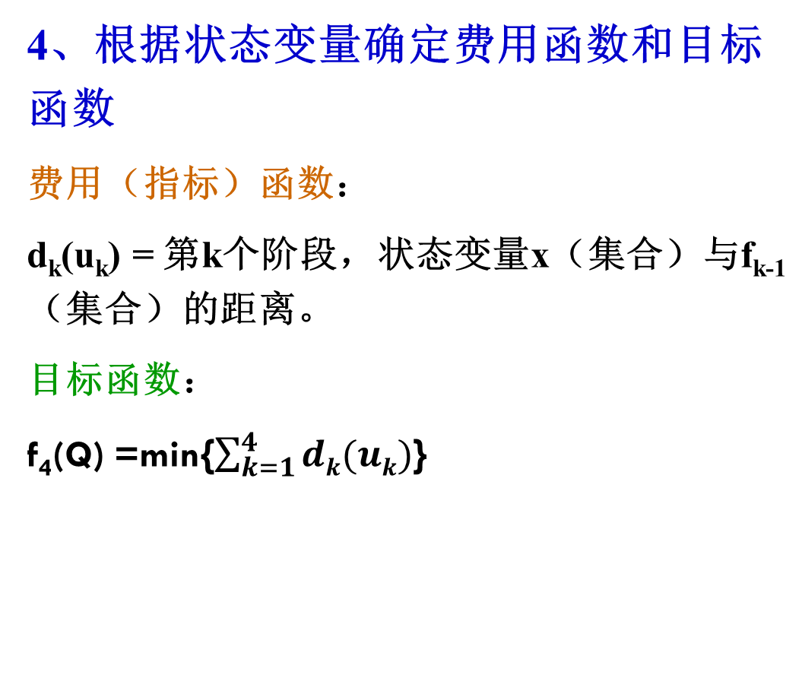
动态规划的求解步骤
4、根据状态变量确定费用函数和目标函数
费用（指标）函数：
d_{k}(u_{k}) = 第k个阶段，状态变量x（集合）与f_{k-1}（集合）的距离。
目标函数：
f₄(Q) =min{$\sum_{k=1}^{4}{dk(uk)}$}

Slide 13
动态规划的求解步骤
5、建立各阶段状态变量的转移过程，确定状态转移方程
f₁(C₁) = min{d₁(C₁, T)} = 3;
f₁(C₂) = min{d₁(C₂, T)} = 4;
f₂(B₁) = min{d₂(B₁, C₁) + f₁(C₁), d₂(B₁, C₂) + f₁(C₂)} = min{1 + 3, 4 + 4} = 4;
f₂(B₂) = min{d₂(B₂, C₁) + f₁(C₁), d₂(B₂, C₂) + f₁(C₂)} = min{6 + 3, 3 + 4} = 7;
f₂(B₃) = min{d₂(B₃, C₁) + f₁(C₁), d₂(B₃, C₂) + f₁(C₂)} = min{3 + 3, 3 + 4} = 6;

Slide 14
动态规划的求解步骤
5、建立各阶段状态变量的转移过程，确定状态转移方程
f₃(A₁) = min{d₃(A₁, B₁) + f₂(B₁), d₃(A₁, B₂) + f₂(B₂), d₃(A₁, B₃) + f₂(B₃)}
= min{7 + 4, 4 + 7, 6 + 6} = 11;
f₃(A₂) = min{d₃(A₂, B₁) + f₂(B₁), d₃(A₂, B₂) + f₂(B₂), d₃(A₂, B₃) + f₂(B₃)}
= min{3 + 4, 2 + 7, 4 + 6} = 7;
f₃(A₃) = min{d₃(A₃, B₁) + f₂(B₁), d₃(A₃, B₂) + f₂(B₂), d₃(A₃, B₃) + f₂(B₃)}
= min{4 + 4, 1 + 7, 5 + 6} = 8;

Slide 15
动态规划的求解步骤
5、建立各阶段状态变量的转移过程，确定状态转移方程
f₄(Q) = min{d₄(Q, A₁) + f₃(A₁), d₄(Q, A₂) + f₃(A₂), d₄(Q, A₃) + f₃(A₃)}
= min{2 + 11, 4 + 7, 3 + 8} = 11;
从而得出三条最短路径：
Q->A₂->B₁->C₁->T
Q->A₃->B₁->C₁->T
Q->A₃->B₂->C₂->T

Slide 16
动态规划的求解步骤
5、建立各阶段状态变量的转移过程，
确定状态转移方程
状态转移方程：
f_{k+1}(v_{i}) = min{d_{k+1}(v_{i}, w_{j}) + f_{k}(w_{j})}
k表示第k个阶段（值域0 ~ 3）
v_{i}表示第k+1个阶段的第i个状态变量（i）
w_{j}表示第k个阶段的第j个状态变量
d_{k+1}(v_{i}, w_{j})表示v_{i}到w_{j}的距离
f_{k}(w_{j})表示第k个阶段的第j个状态变量的最佳决策
f_{k+1}(v_{i})表示第k+1个阶段的第i个状态变量的最佳决策
初始条件：f₀(v_{i}) = 0，表示第0个阶段，第i个状态变量的最佳决策为0
限制条件：k的值域为[0, 3]，i和j的值域，随各个阶段的状态变量数目动态变化

Slide 17
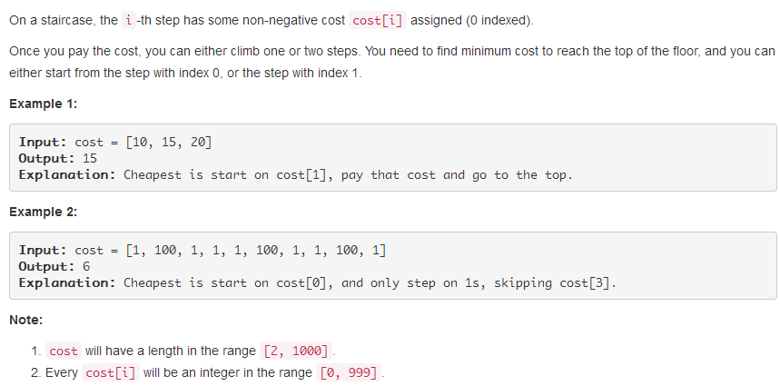
真题解析
746. Min Cost Climbing Stairs

Slide 18
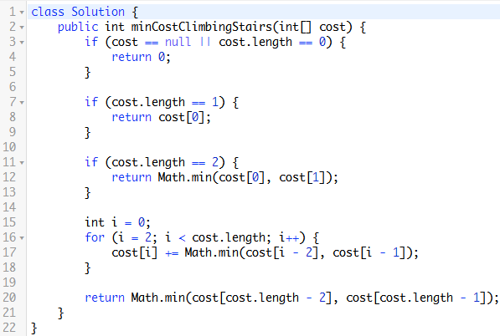
真题解析
746. Min Cost Climbing Stairs
解法：动态规划（时间复杂度O(n)，空间复杂度O(1)）
描述：走到第i个元素的总代价，等于走到第i-1步和第i-2步的总代价的较小者，加上第i步的代价。
状态转移方程：
minCost[i] = cost[i] + min(minCost[i - 1], minCost[i - 2]);//元素总数大于2
minCost[0] = cost[0];//元素总数等于1
minCost[1] = min(cost[0], cost[1]);//元素总数等于2
目标函数：
finalResult = min(minCost[n - 2], minCost[n - 1]); //n为元素总数，由于每次可以走1~2步，所以最小值将在最后一个台阶和倒数第二个台阶中产生。
优化：
元素总数大于2时，用cost数组代替minCost数组，降低空间复杂度，则有：
cost[i] = cost[i] + min(cost[i - 2], cost[i - 1]);
finalResult = min(cost[n - 2], cost[n - 1]);

Slide 19
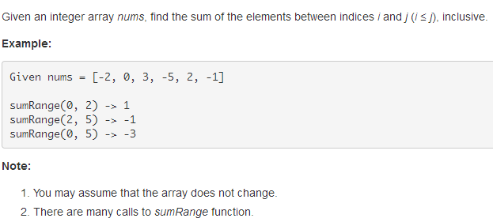
真题解析
303. Range Sum Query - Immutable

Slide 20
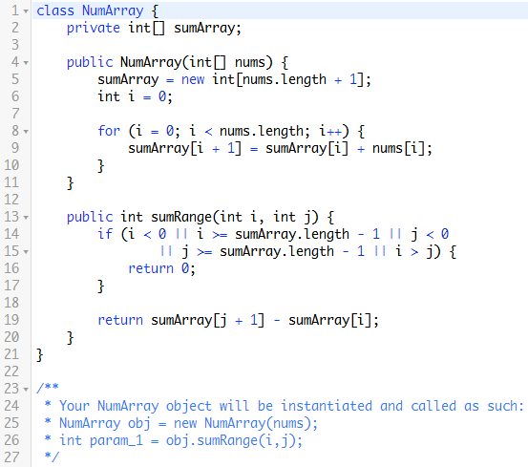
真题解析
303. Range Sum Query - Immutable
解法：动态规划（时间复杂度O(1)，空间复杂度O(n)）
描述：区间求和问题转换成元素求差问题。
1 创建辅助数组sumArray，长度等于nums.length + 1（为了方便作差，防止下标为-1；sumArray[i]表示前i个元素的累加和），初始化为0
2 状态转移方程：
sumArray[i + 1] = sumArray[i] + nums[i];
3 目标函数：
finalResult(i, j) = sumArray[j + 1] - sumArray[i];

Slide 21
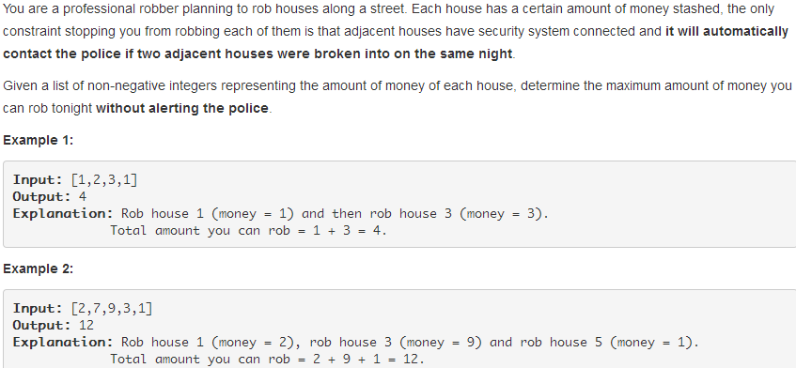
真题解析
198. House Robber

Slide 22
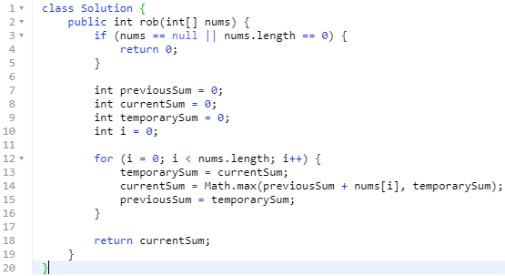
真题解析
198. House Robber
解法：动态规划（时间复杂度O(n)，空间复杂度O(1)）
描述：路过第i个房间，要么抢劫它和第i-2个房间，要么忽略它（抢劫第i-1个房间）。
状态转移方程：
maxValue[i] = max(maxValue[i - 2] + nums[i], maxValue[i - 1]);//房间总数大于2
maxValue[0] = nums[0];//只有1个房间
maxValue[1] = max(nums[0], nums[1]);//只有2个房间
目标函数：
finalResult = maxValue[n - 1];//n为房间总数
优化：
用previousSum代替maxValue[i - 2] ，用temporarySum代替maxValue[i - 1] ，用currentSum代替maxValue[i]，降低空间复杂度，遍历完房间之后，则有
finalResult = max(previousSum + nums[n - 1]，temporarySum);

Slide 23
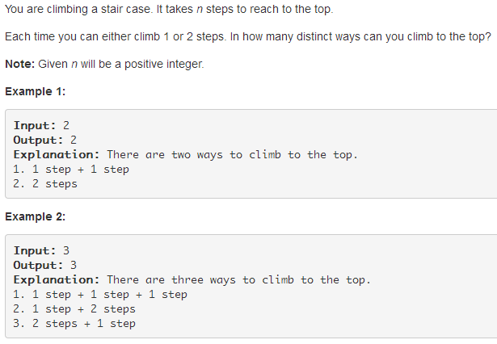
真题解析
70. Climbing Stairs

Slide 24
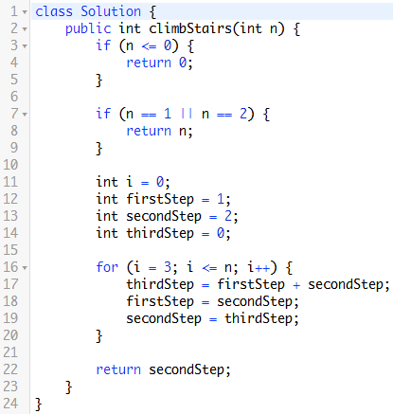
真题解析
70. Climbing Stairs
解法：动态规划（时间复杂度O(n)，空间复杂度O(1)）
描述：走到第i个台阶，要么从第i-2个台阶跨过来，要么从第i-1个台阶跨过来。
状态转移方程：
totalSteps[i] = totalSteps[i - 2] + totalSteps[i - 1];//斐波那契数列（知道公式的，可以直接列结果），台阶总数大于2
totalSteps[0] = 1;//只有1个台阶
totalSteps[1] = 2;//只有两个台阶，要么一步到达，要么两步到达
目标函数：
finalResult = totalSteps[n - 1];//n为台阶总数
优化：
使用firstStep代替totalSteps[i - 2]，使用secondStep代替totalSteps[i - 1]，降低空间复杂度，走完所有台阶之后，则有
finalResult = firstStep + secondStep;

Slide 25
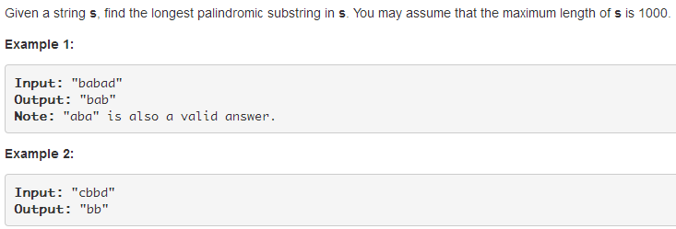
真题解析
5. Longest Palindromic Substring

Slide 26
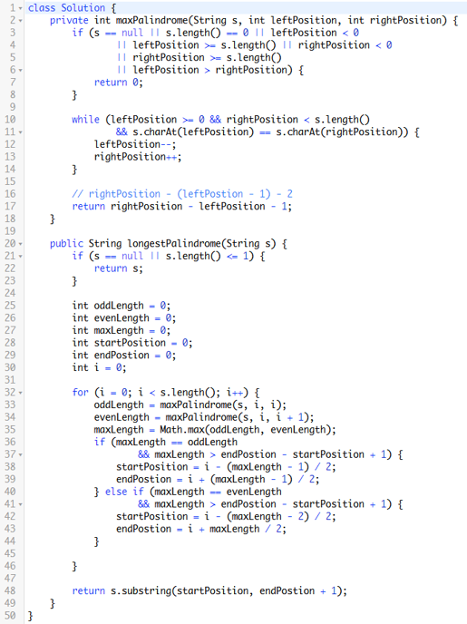
真题解析
5. Longest Palindromic Substring
解法：围绕中心扩展法（时间复杂度O(n^2)，空间复杂度O(1)）
解题思路：
1 对于ABA型回文（A可能不存在），有n个中心点
2 对于ABBA型回文（A可能不存在），有n-1个中心点
3 从每个中心点开始，往两边扩展回文长度，如果左侧紧邻的元素和右侧紧邻的元素相等，则回文长度增加；否则，回文终止
4 记录由每个中心点扩展出来的最大回文长度，并得出全局最大回文长度，根据回文特点，计算出回文起止位置并输出
代码备注：
maxPalindrome返回值为：rightPosition – leftPosition – 1
原因如下：
跳出循环时，rightPosition++，比实际值大1；leftPosition- -，比实际值小1，从而，计算rightPosition - (leftPosition - 1)的长度，比实际回文长度大2，需要减去。
动态规划解法：
如果s[i] == s[j]，那么，以下两种情况下，区间[i, j]（i <= j）也是回文：
（1）区间[i, j]的长度小于等于3，即：A、AA或ABA
（2）区间[i + 1, j - 1]是回文
所有回文区间长度的最大值，即为所求。

Slide 27
Q&A

